Slide 1
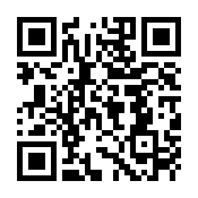
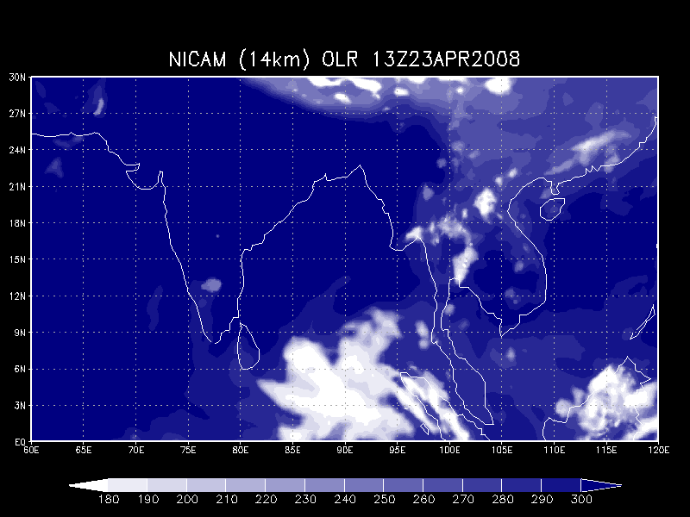
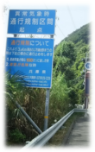
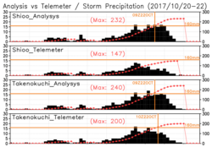
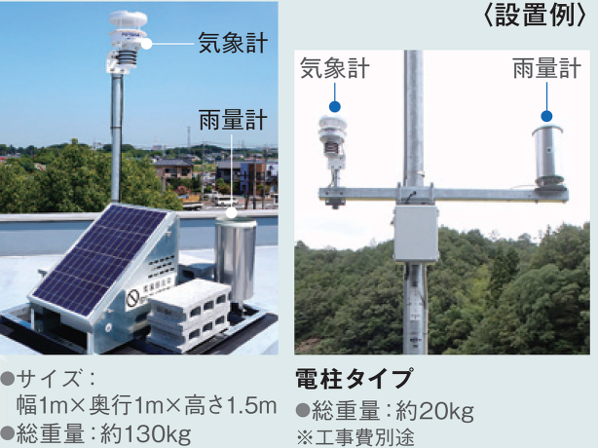
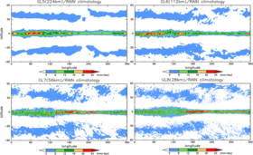
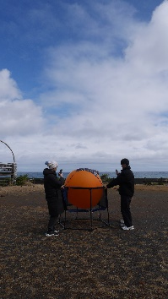
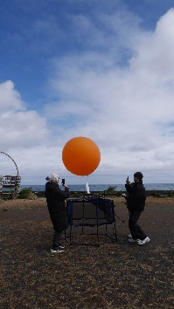
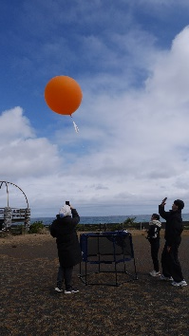
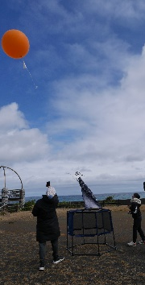
准教授：谷口 博（気象シミュレーション、気象災害、気象学・気候学、地球流体力学）
■ 研究内容
気象災害をもたらす気象・気候の予測可能性の向上 を目的として、 理論研究、数値実験、数値シミュレーション、
現場観測、再解析データの解析 などの手法を用いて 顕著現象のメカニズムの解明 を進めています。
全球雲解像モデルによるサイクロンのアンサンブルシミュレーション
水惑星実験による熱帯域降水活動の解像度依存性の調査
異常気象時事前道路通行規制区間における降雨特性の把握と雨量観測体制の評価
災害科学領域
谷口 博
研究室HP
極端降水現象のメカニズム解明を目指した現場観測
■ 研究室学生さんのテーマ
大阪府の線状降水帯の発生環境場に関する研究
都賀川水難事故に関連した局地的短時間大雨事例の降水セルの成因に関する研究
■ 研究室の特徴
学生さんの多くが学部で気象学・気候学の教育を受けていないことを前提に, 講義や本読みゼミ, 等を通して, 気象学・気候学の知識を習得する機会があります. 既に学部でこれらの教育を受けてこられた学生さんも, ずっと気象や気候に興味があって, 当該分野の研究を大学院から始めようという学生さんも共に歓迎致します.

